Slide 1


国家卫生健康委员会医师定期考核
信息登记管理系统
2019.07
客服电话：4006-199-113
系统地址：http://renew.cmda.net
建议选择浏览器版本：IE10.0及以上版本，谷歌、火狐、360浏览器

Slide 2

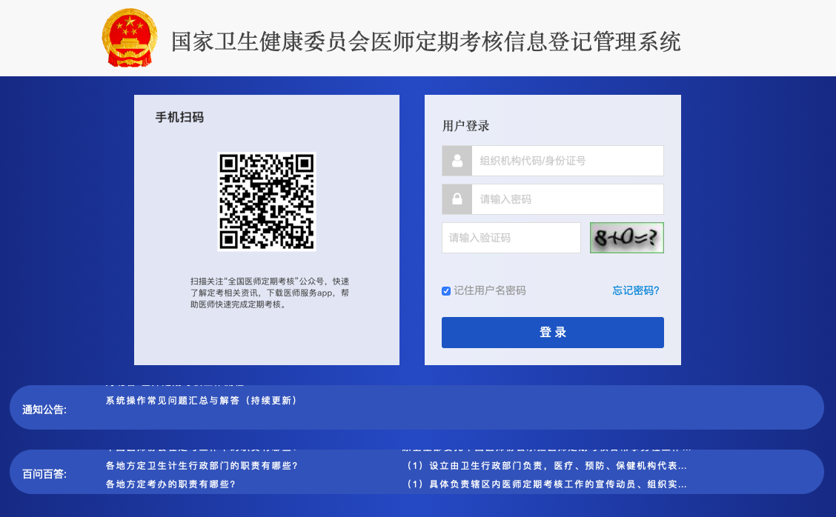
主要功能介绍
卫生行政部门
考核机构
卫生机构
执业（助理）医师

Slide 3
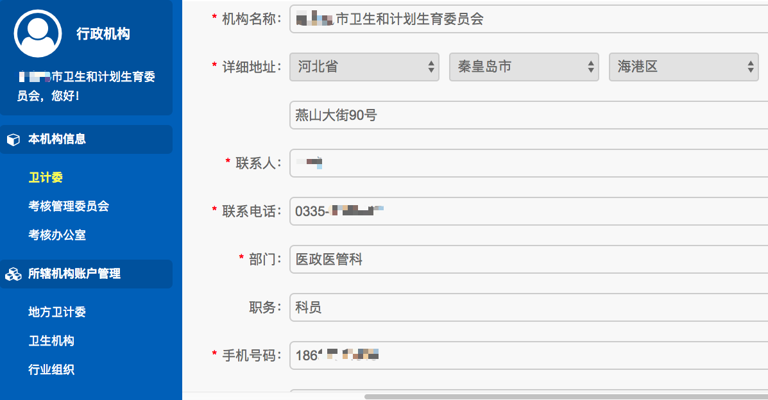
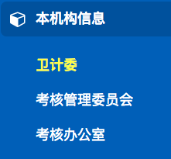
医师定期考核信息登记系统功能介绍
卫生行政机构
Ø 完善本机构信息
账户首次登录需完善本机构信息，将带红色“*”的信息项全部填写完整。

Slide 4
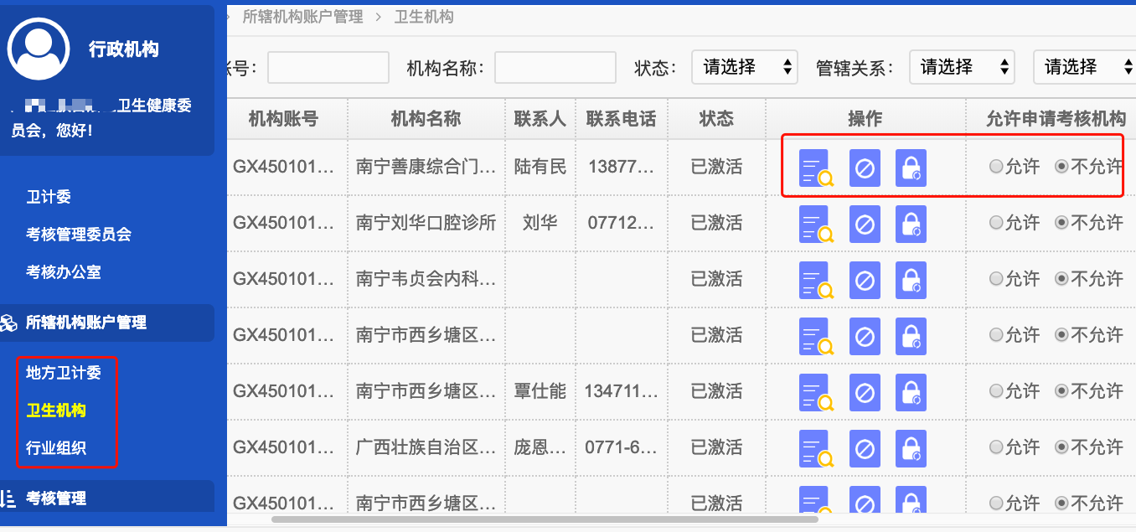

医师定期考核信息登记系统功能介绍
卫生行政机构
注销账号
重置密码
对所辖机构账号进行管理
遵从父与子的管理结构，不进行跨级账号管理
对所辖机构可进行账号注销及密码重置的操作
考核机构申请权限开通

Slide 5
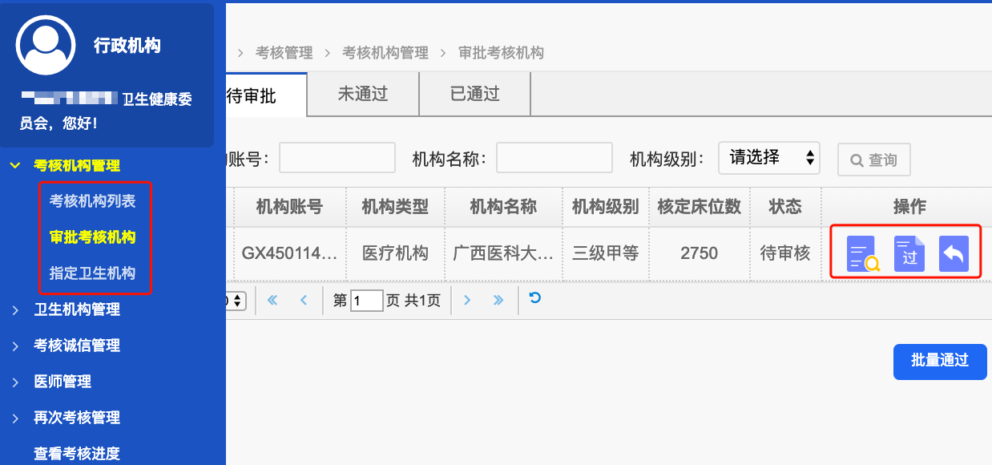
医师定期考核信息登记系统功能介绍
卫生行政机构
通过
驳回
考核机构管理
查询所管辖范围的考核机构
对直属医疗机构的考核机构申请进行审核操作

Slide 6
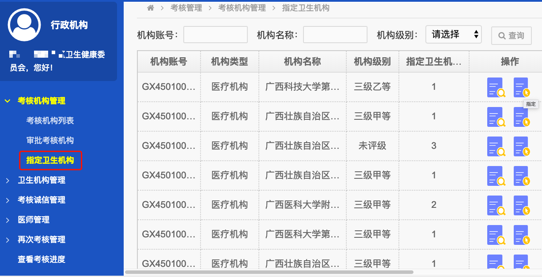
医师定期考核信息登记系统功能介绍
卫生行政机构
指定卫生机构
考核机构管理
为考核机构指定负责考核的卫生机构清单

Slide 7
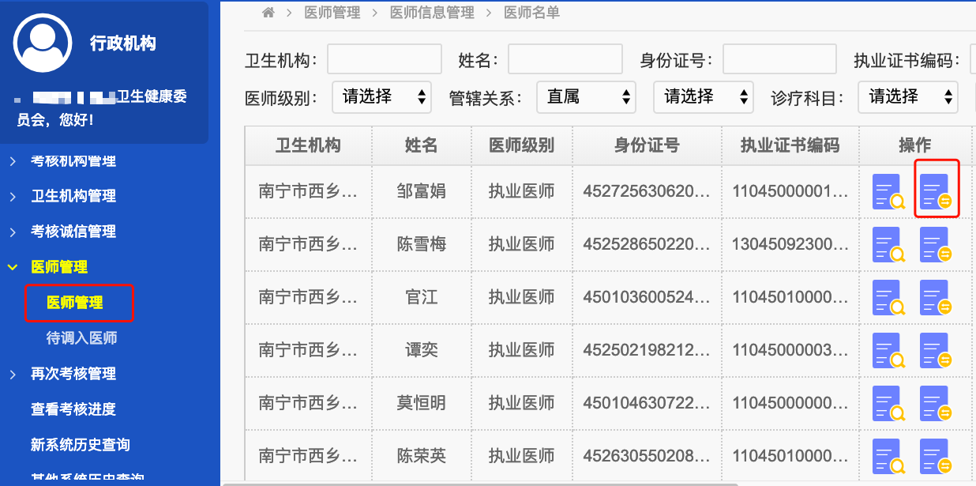
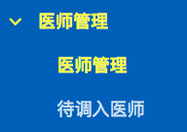
医师定期考核信息登记系统功能介绍
卫生行政机构
医师管理
快速变更医师主要执业地点
变更主要执业地点

Slide 8
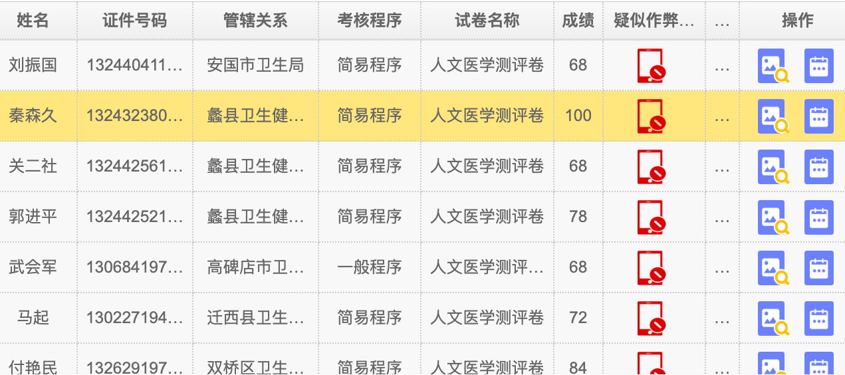
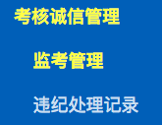
医师定期考核信息登记系统功能介绍
卫生行政机构
考核全程监督与管理
对考核过程中，人脸识别发现的替考考生进行考核成绩不合格的判定
作弊标记
作弊处理
Notes:
作弊考生标记疑似作弊即可，暂时不要处理。
卫生机构、考核机构、行政机构都可以标记，但取消疑似作弊，只有当地行政有权限。
作弊认定规则由省里统一标准。

Slide 9
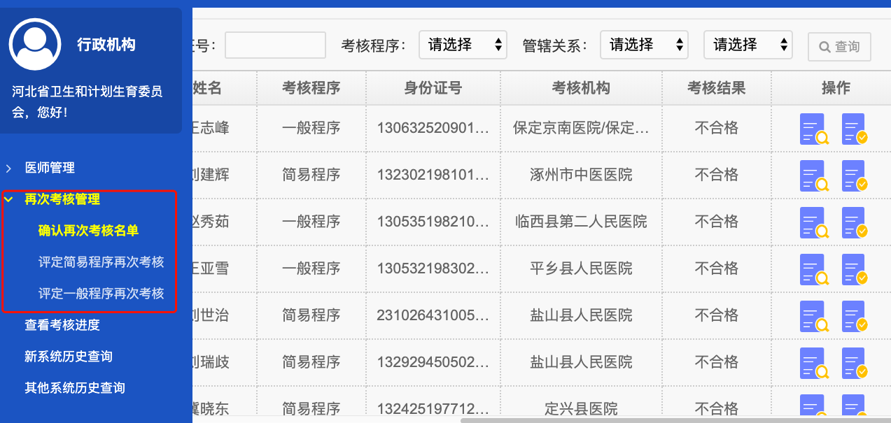
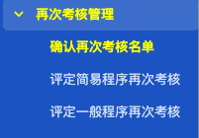
医师定期考核信息登记系统功能介绍
卫生行政机构
补考管理
确定补考名单，评定补考成绩合格或不合格。
【确认】
Notes:
工作成绩、职业道德及业务水平任何一项不合格，即定考结果不合格。
业务水平测评未完成前，此操作不要使用

Slide 10
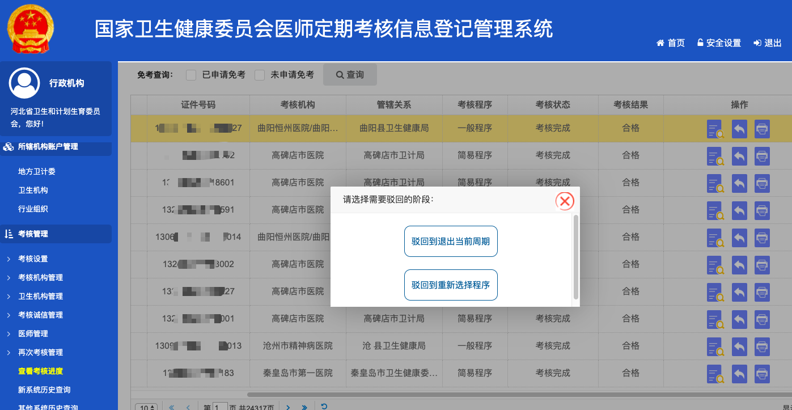
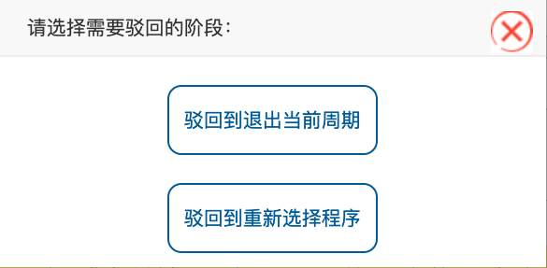
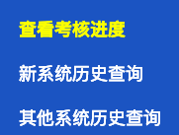
医师定期考核信息登记系统功能介绍
卫生行政机构
考核进度管理
查看所管辖范围内医师考核进度，驳回考核程序让医师重新考核程序，取消医师报名。

Slide 11
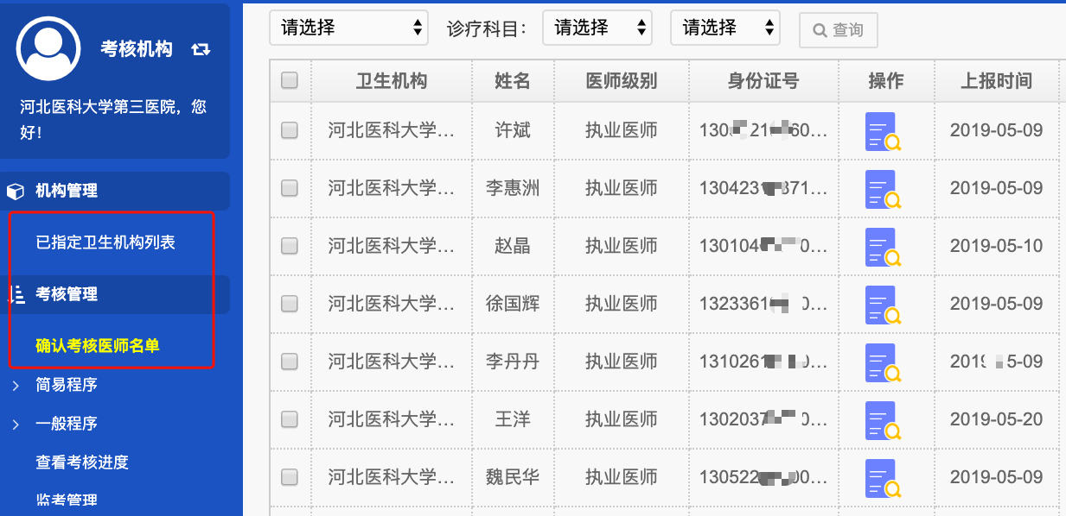
医师定期考核信息登记系统功能介绍
考核机构
考核范围
所负责考核的卫生机构清单
审核上报的考核医师名单

Slide 12
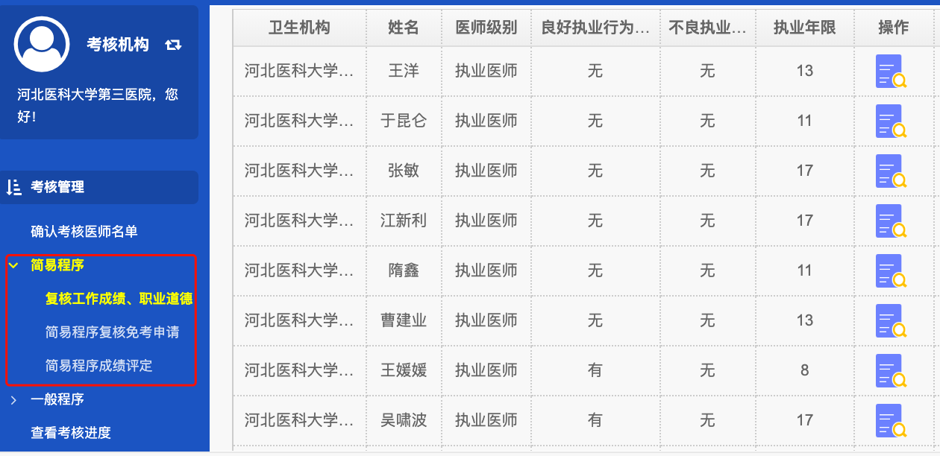
医师定期考核信息登记系统功能介绍
考核机构
简易程序审核
审核卫生机构对医师的工作成绩、职业道德及个人述职评定意见
审核人文医学考核成绩。
Notes:
人文医学多次考核，去最高成绩。
成绩不合格的医师暂时不要审核。

Slide 13
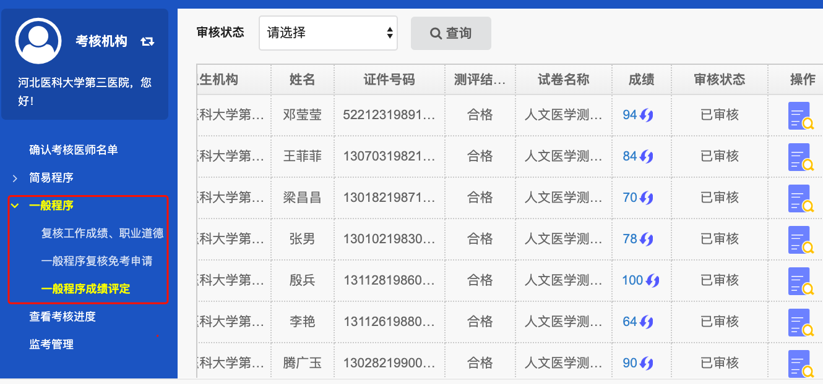
医师定期考核信息登记系统功能介绍
考核机构
一般程序审核
审核卫生机构对医师的工作成绩、职业道德评定意见。
审核人文医学考核及业务水平成绩成绩
手动获取成绩
Notes:
人文医学多次考核，去最高成绩。
成绩不合格的医师暂时不要审核。

Slide 14
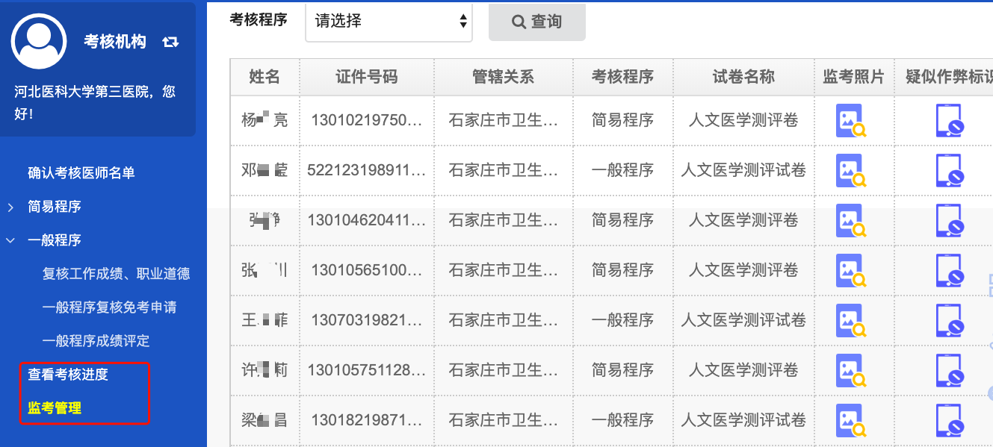
医师定期考核信息登记系统功能介绍
考核机构
考核过程管理
查看所负责医师的考核进度
查看考生是否疑似作弊，标记疑似作弊考生。取消疑似作弊标示，联系当地行政
作弊标记

Slide 15
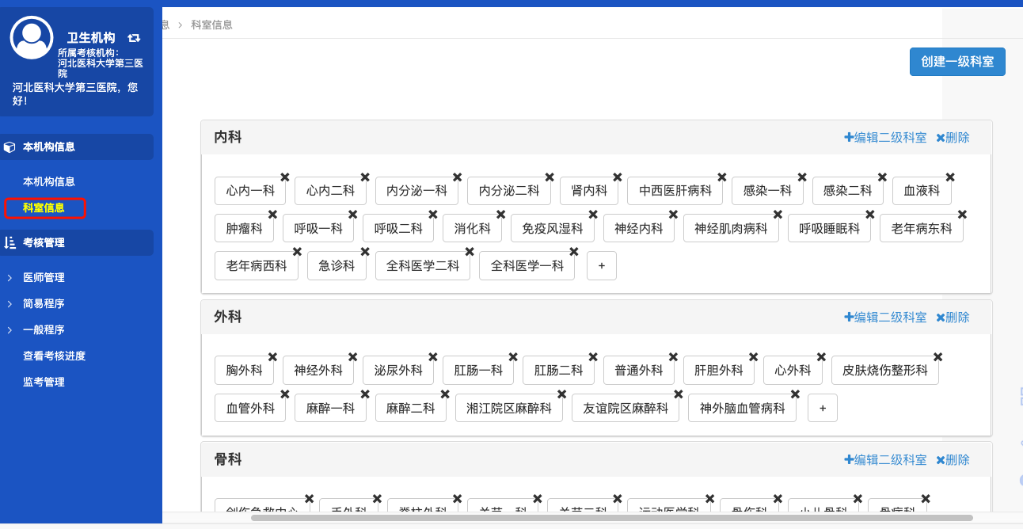
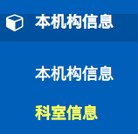
医师定期考核信息登记系统功能介绍
卫生机构
创建科室信息
完善机构信息，创建机构科室信息（根据实际科室创建），如维护不完善，影响医师报名。

Slide 16
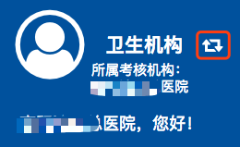
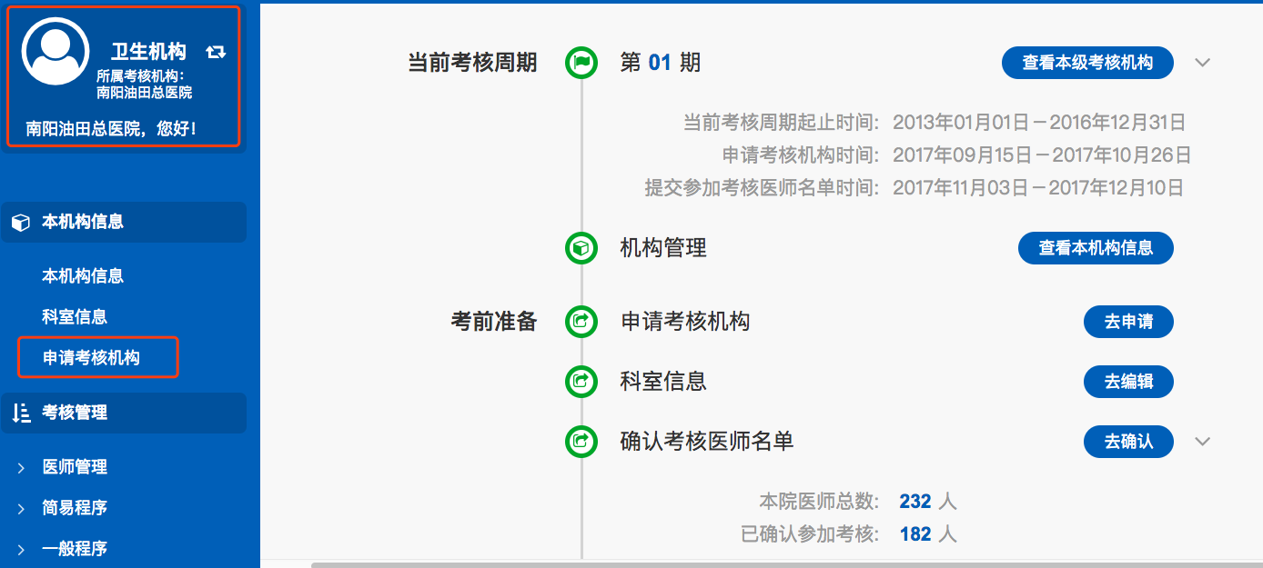
医师定期考核信息登记系统功能介绍
卫生机构
考核机构申请
符合要求的卫生机构必须提交申请，并经过审核后方可行使考核机构的职能
  具有双重身份的卫生机构，用同一账号登录，登录后可进行考核机构身份切换

Slide 17
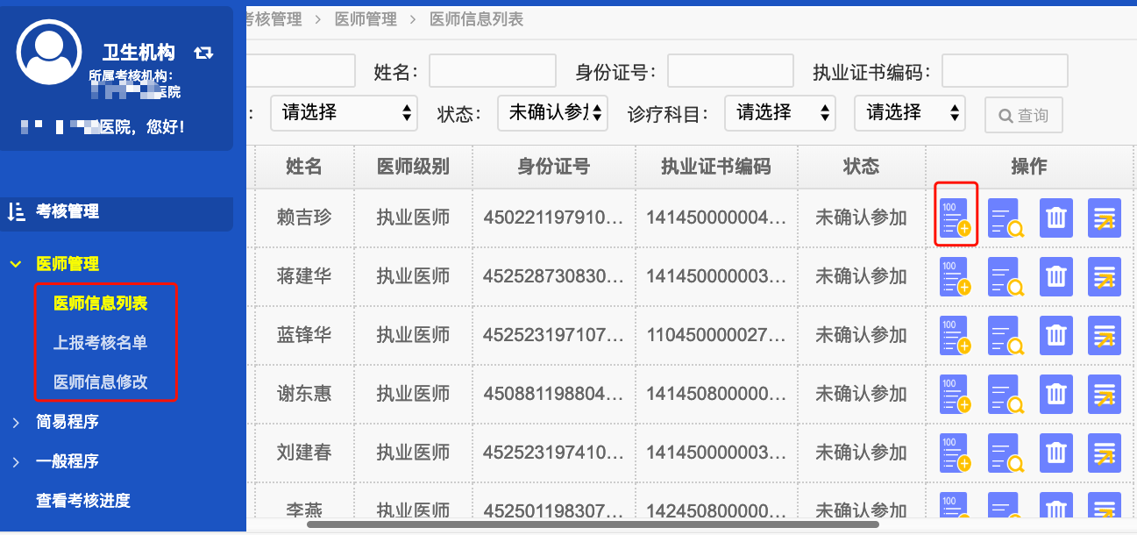
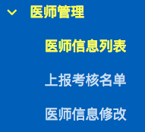
医师定期考核信息登记系统功能介绍
卫生机构
医师管理
核对本机构执业的医师名单，确认其参加本周期考核的医师及重置医师密码
参加考核
重置密码
参加考核

Slide 18
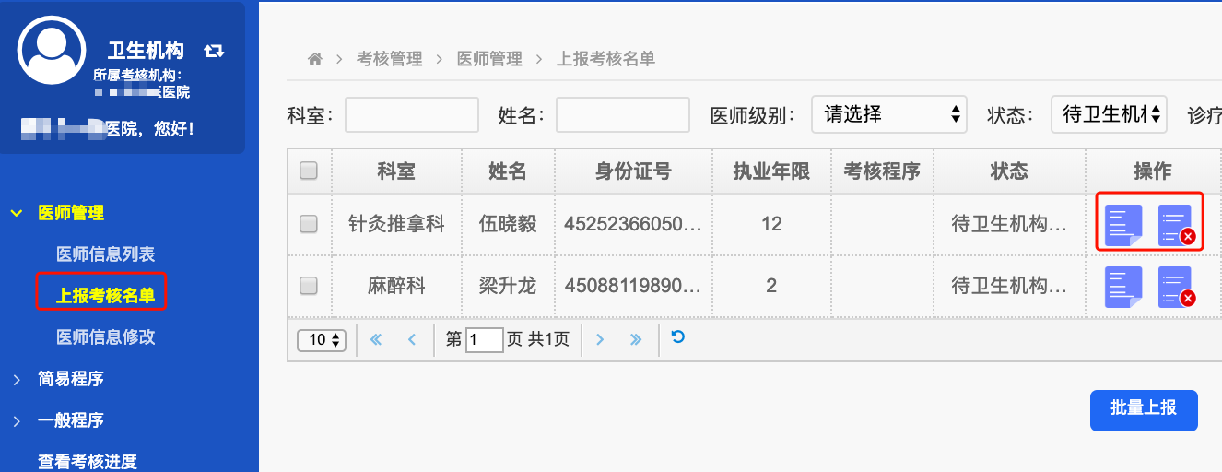
医师定期考核信息登记系统功能介绍
卫生机构
医师管理
审核医师信息，上报考核名单到考核机构
不符合条件的医师可以取消资格
审核上报
取消参考资格

Slide 19
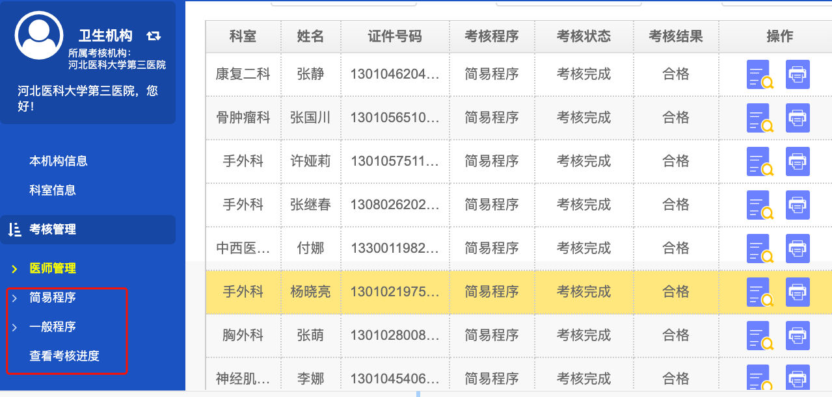
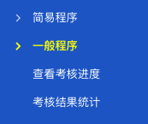
医师定期考核信息登记系统功能介绍
卫生机构
对医师适用考核程序及工作成绩、职业道德自评信息进行评定
监控医师考核进度

Slide 20
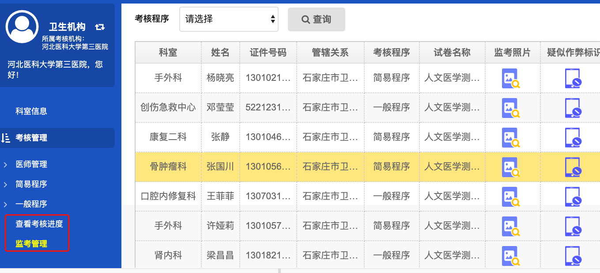
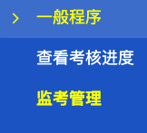
医师定期考核信息登记系统功能介绍
卫生机构
考核过程管理
监控医师考核进度
查看考生是否疑似作弊，标记疑似作弊考生。取消疑似作弊标示，联系当地行政

Slide 21
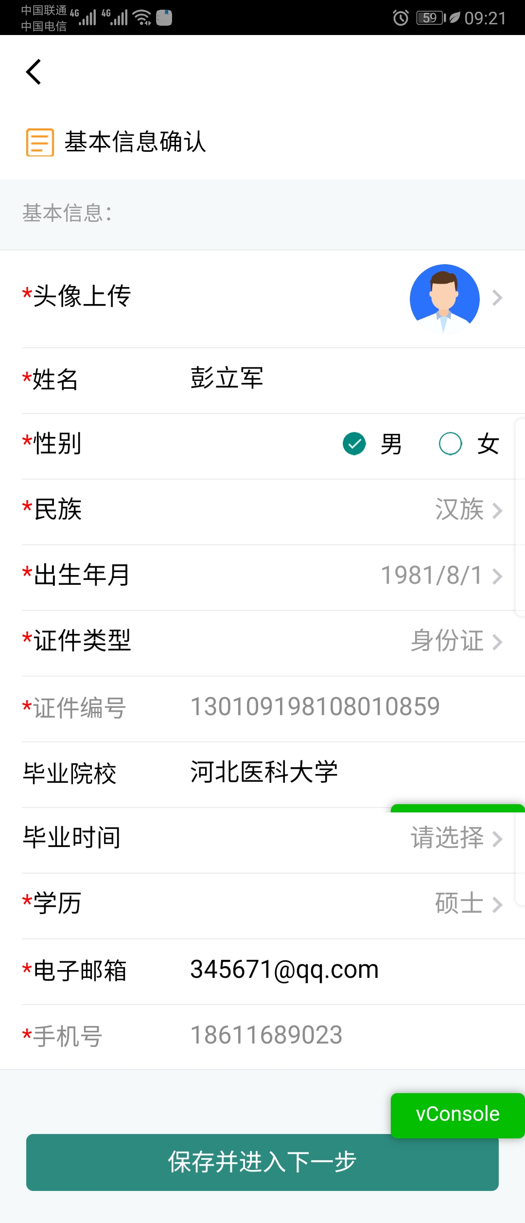
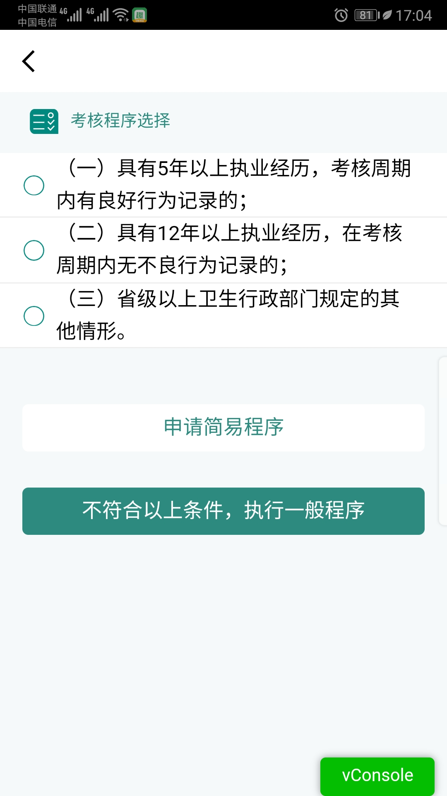
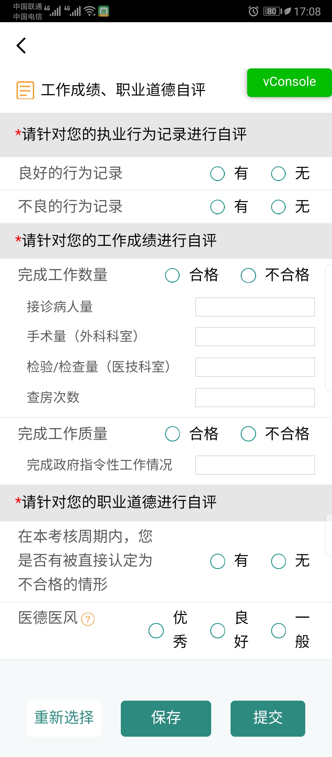
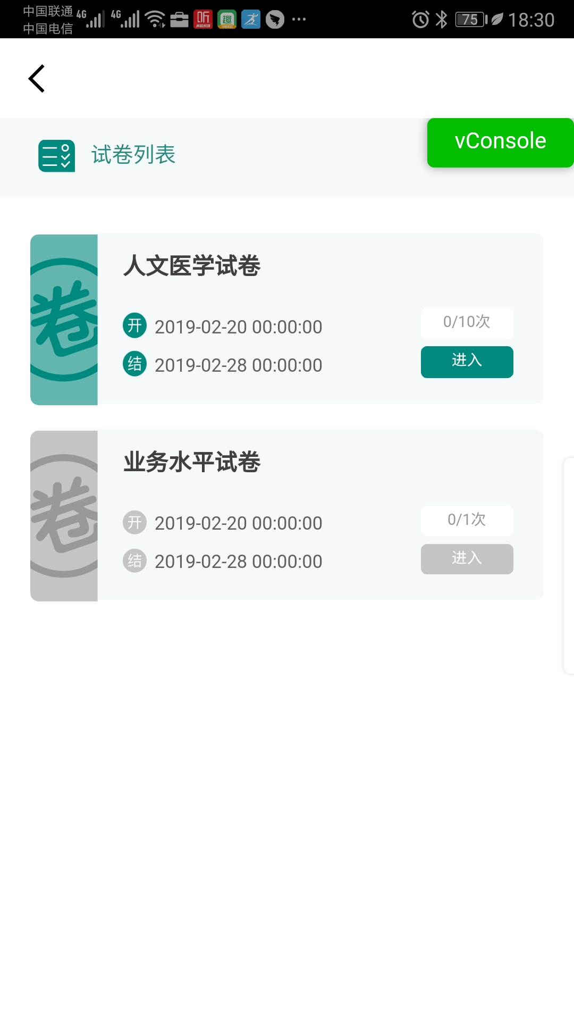
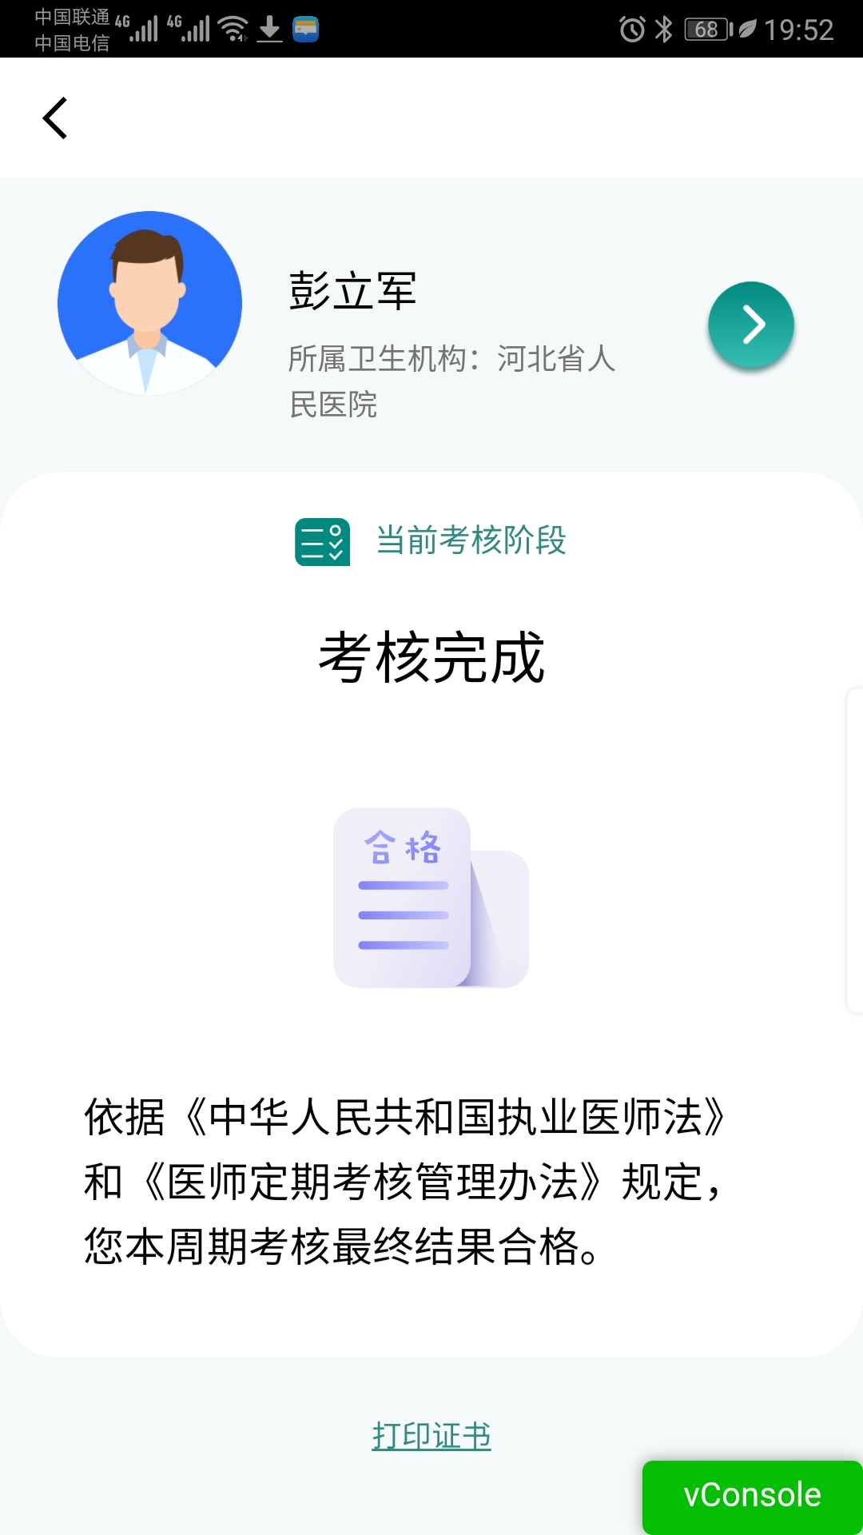
医师定期考核信息登记系统功能介绍
执业（助理）医师
编辑并提交个人信息，等待审核
选择考核程序，提交个人的工作成绩、职业道德自评，等待审核
参加一般程序的医师参加人文及业务水平测评。参加简易程序医师参加人文医学测评

Slide 22

感谢聆听！

